Slide 1
Lage national
17. Mai 2021

Slide 2
Überblick Kennzahlen
Bestätigte Fälle |  |  | 7-Tage-Inzidenz (7-TI) |  |  |  | Impfmonitoring |  | DIVI-Intensivregister (Stand 16.05.2021)
Gesamt¹ | aktive Fälle² |  | Gesamt-Bevölkerung |  | Anzahl Kreise mit 7-TI > 50/ 100.000 EW |  | Anzahl Impfungen seit dem Vortag⁴ |  | Veränderung zum Vortag der Fälle in intensivmedizinischer Behandlung⁵
+5.412 | -9.000 |  | 83 |  | +8 |  | 1. Impfung: + 155.602 |  | +34
(3.598.846) | [ca. 212.000] |  | Fälle/100.000 EW |  | [350/412] |  | 2. Impfung: + 113.148 |  | [4.123]
Genesene³ | Verstorbene¹ |  | 60-79 Jahre | 80+ Jahre | Anzahl Kreise mit 7-TI > 100/ 100.000 EW |  | Anzahl Geimpfter insgesamt mit einer/zwei Impfung/en und Anteil an Bevölkerung⁴ |  | Auf ITS verstorben zum Vortag
+14.300 | +64 |  | 47 | 34 | +4 |  | N1: 30.743.232 (37,0%) |  | +62
(ca. 3.300.700) | (86.160) |  | Fälle/100.000 EW |  | [119/412] |  | N2: 9.332.160 (11,2%)

Slide 3
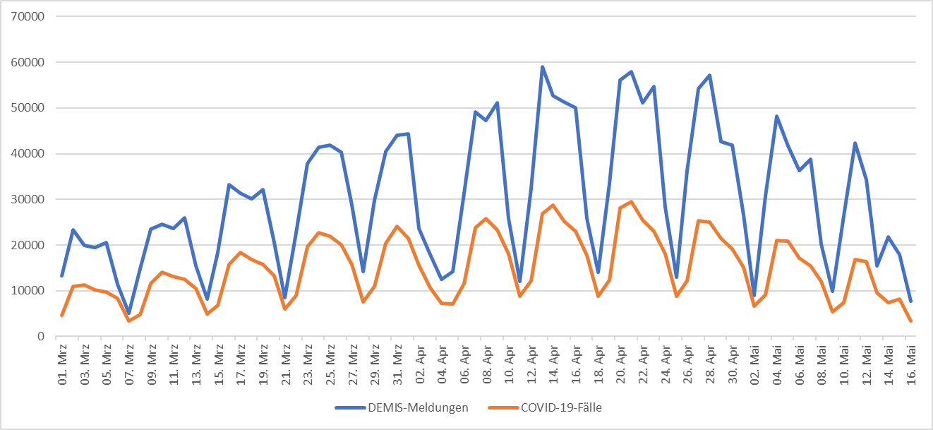
Gemeldete SARS-CoV-2-Nachweise und berichtete COVID-19-Fälle

Slide 4
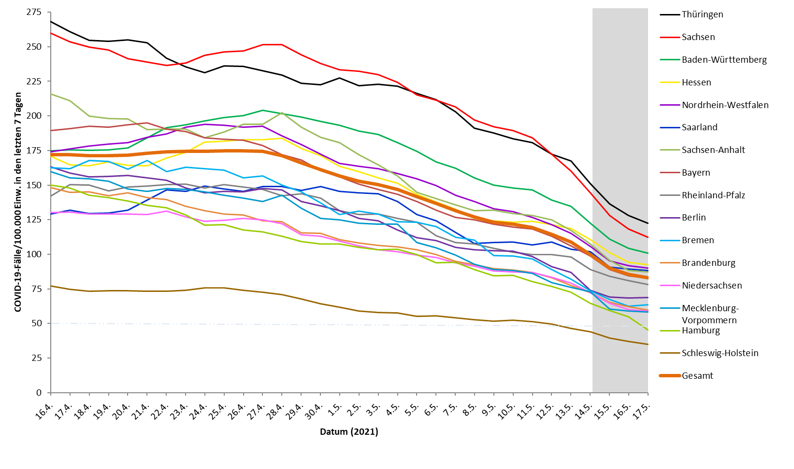
Verlauf der 7-Tage-Inzidenz der Bundesländer

Slide 5
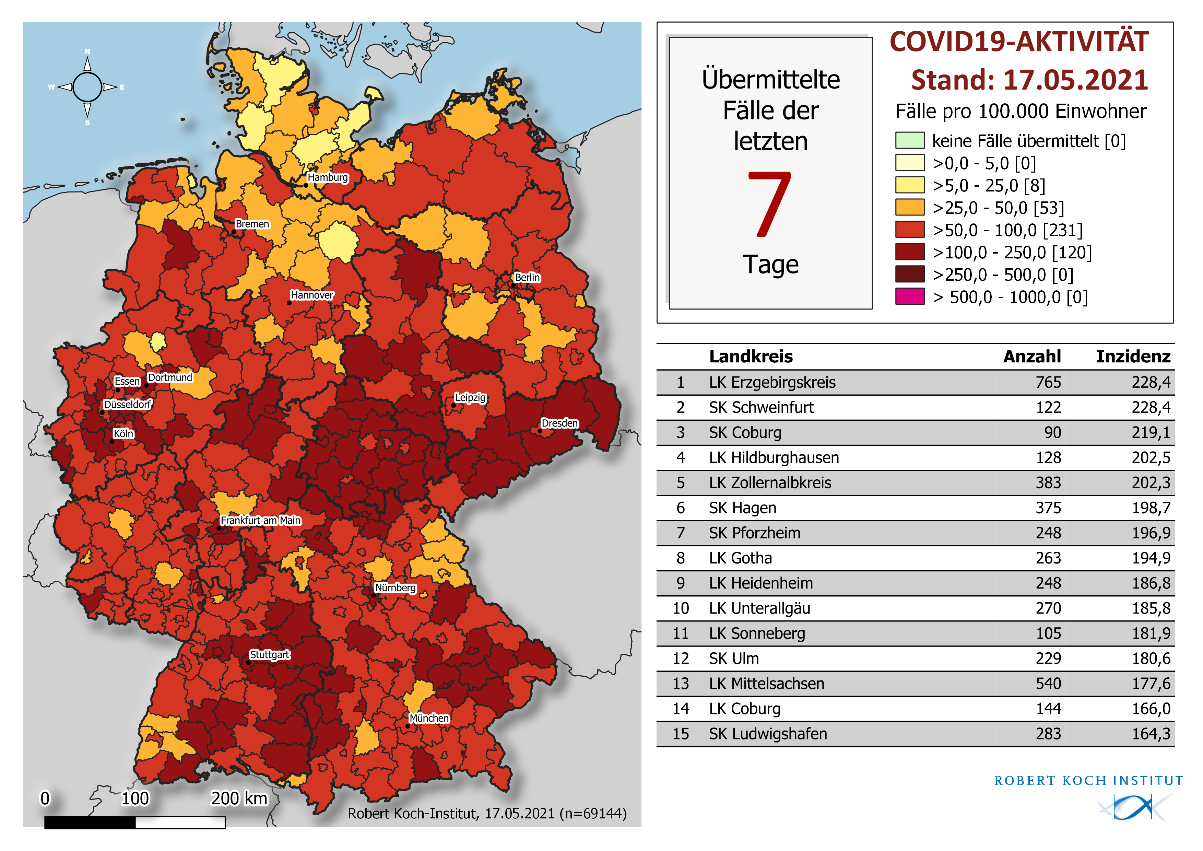
Geografische Verteilung 7-Tage-Inzidenz nach Landkreis, N=69.144 (COVID-19)

Slide 6
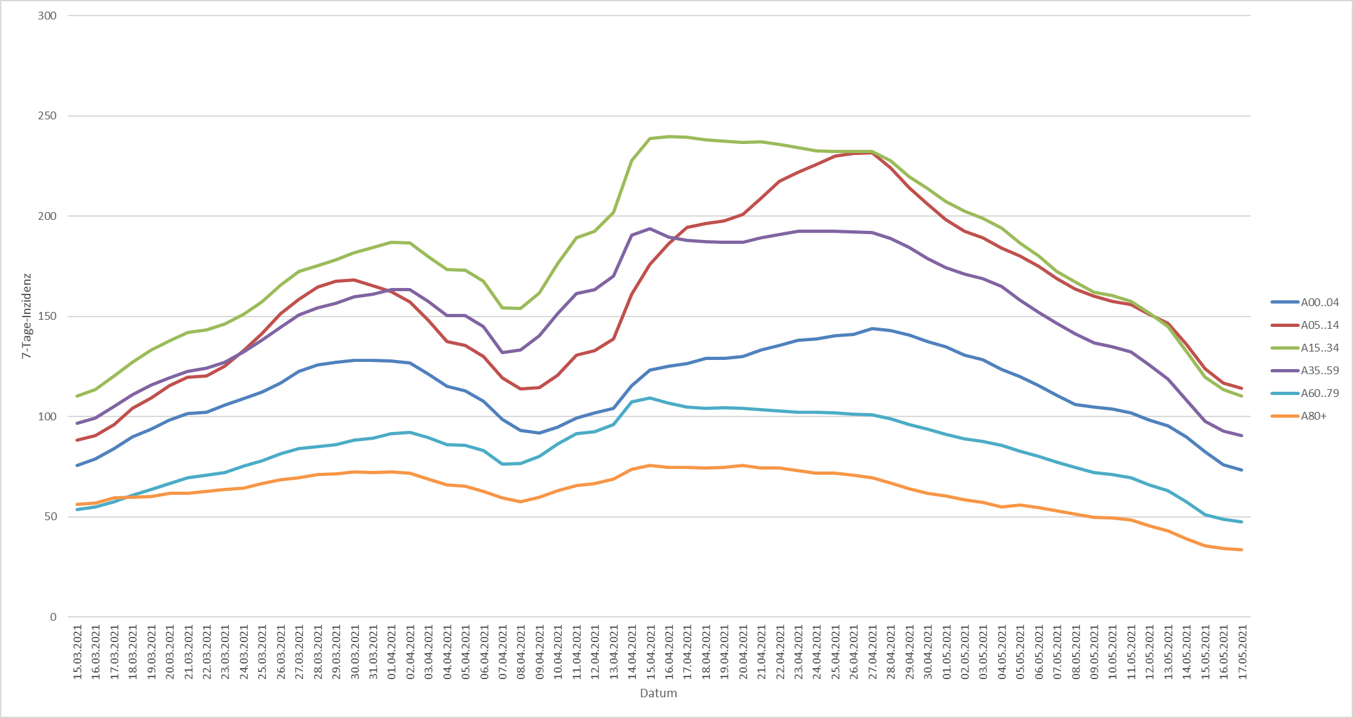
7-Tage-Inzidenz nach Altersgruppe

